Slide 1
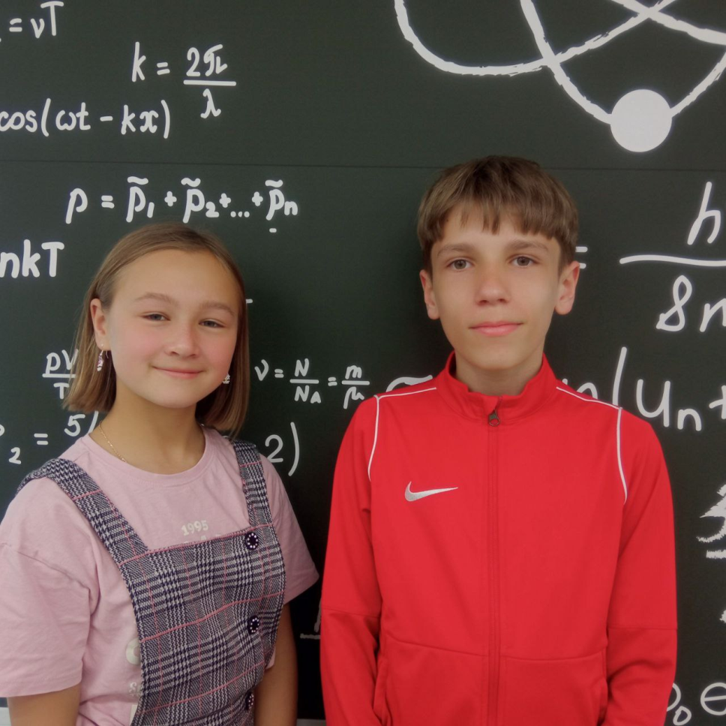
Чому зникли динозаври?
Конкурс МАН-Юніор Дослідник Технік
Автори:
учні 7 класу ЗОШ № 3
М.Горішні Плавні Полтавської області
Паськов Володимир
Рєпченко Марія
Керівник:
учитель фізики та математики
Безперстова Людмила

Slide 2
Мета роботи:
за допомогою цікавих демонстрацій-фокусів дослідити явища прямолінійного поширення світла, заломлення світла, повного внутрішнього відбивання.
Завдання:
1) вивчити закони поширення світла;
2) у тіньовій проекції спостерігати зникнення предмета в акваріумі з водою;
3) використовуючи властивості поширення світла, продемонструвати утворення кольорових півтіней; 4) пояснити результати незвичайних дослідів.
Об’єкт дослідження: оптичні явища.
Предмет дослідження: закони заломлення та поширення світла.

Slide 3
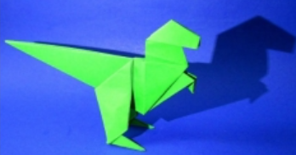
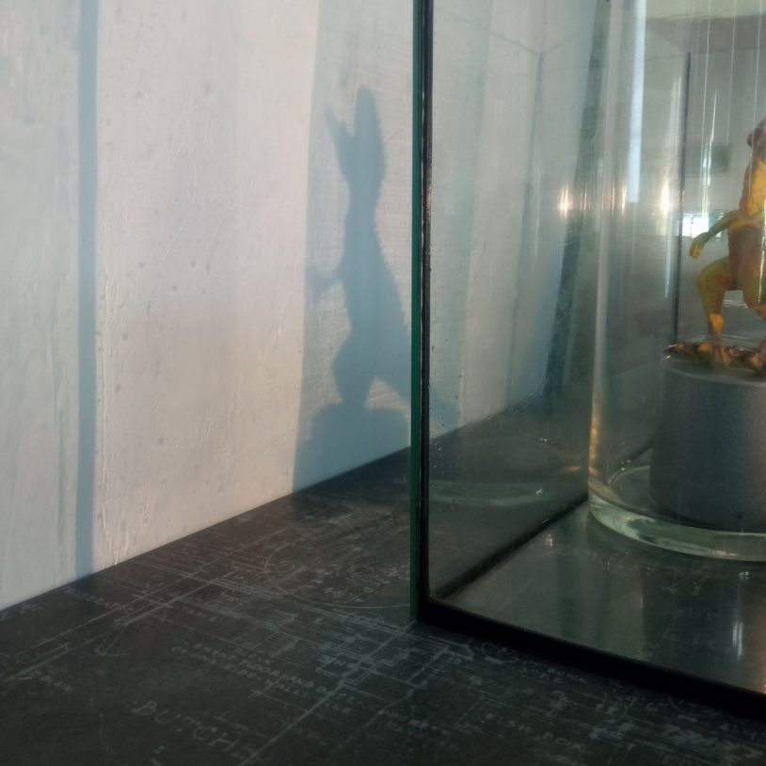
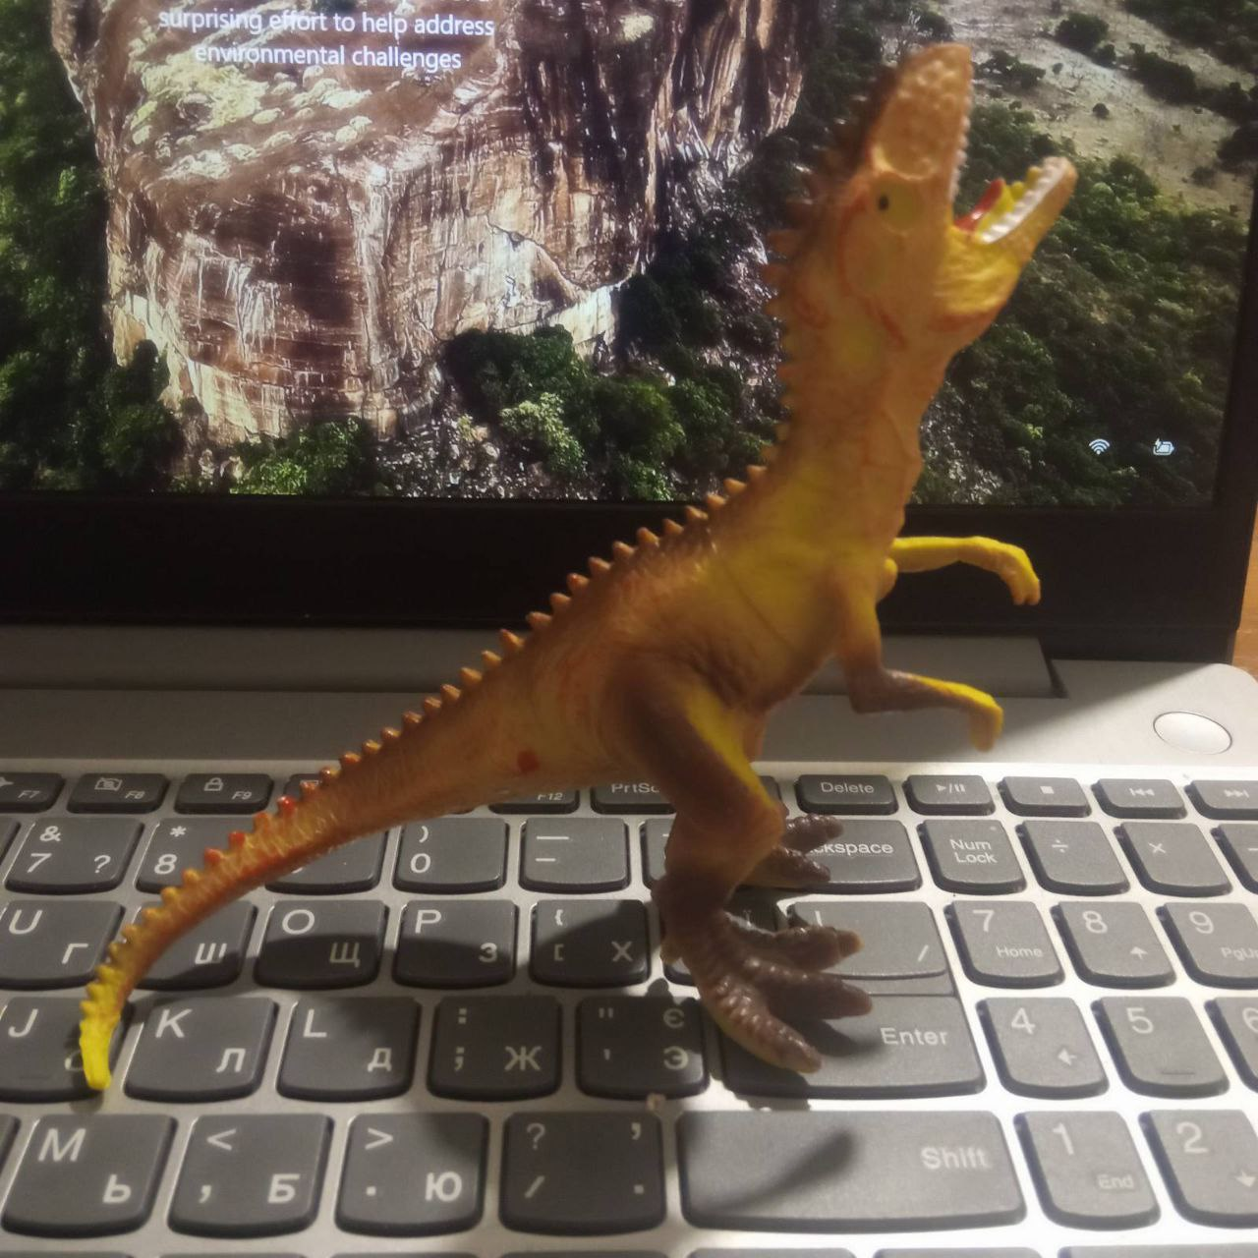
Фокус 1. Чому зникли динозаври?
Ось такого динозавра поміщаємо в циліндричну вазу, саму вазу ставимо в акваріум паралелепіпедної форми
Направляємо світло від освітлювача на вазу. На екрані спостерігаємо тінь від динозавра
Слайд 2

Slide 4
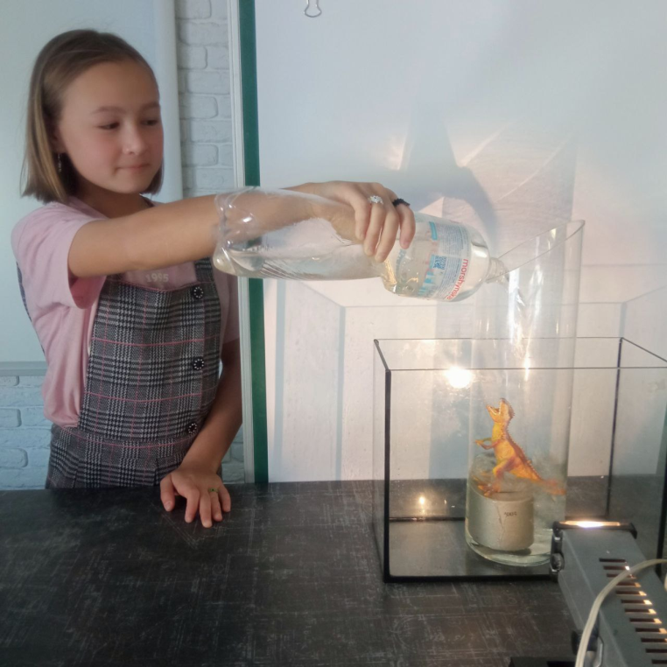
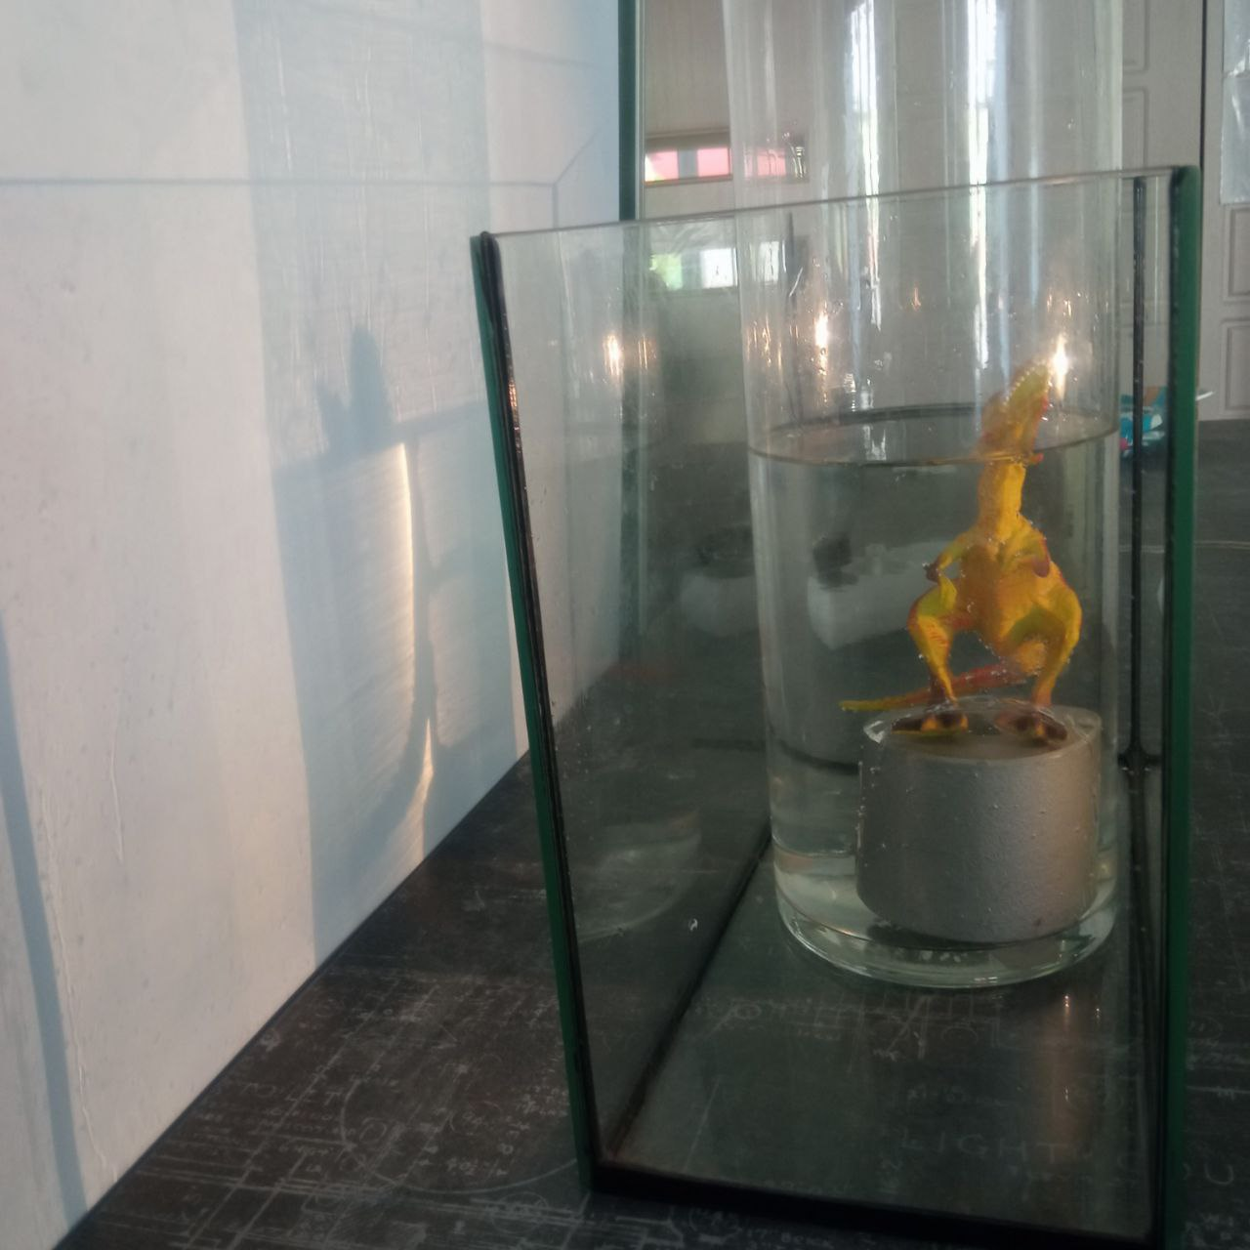
Фокус 1. Чому зникли динозаври?
Чи може впливати на тінь звичайна вода?
Наливаємо воду у вазу, ваза з водою стає “непрозорою”, за винятком світлої смужки вздовж її осі
динозавр зникає
Слайд 3

Slide 5
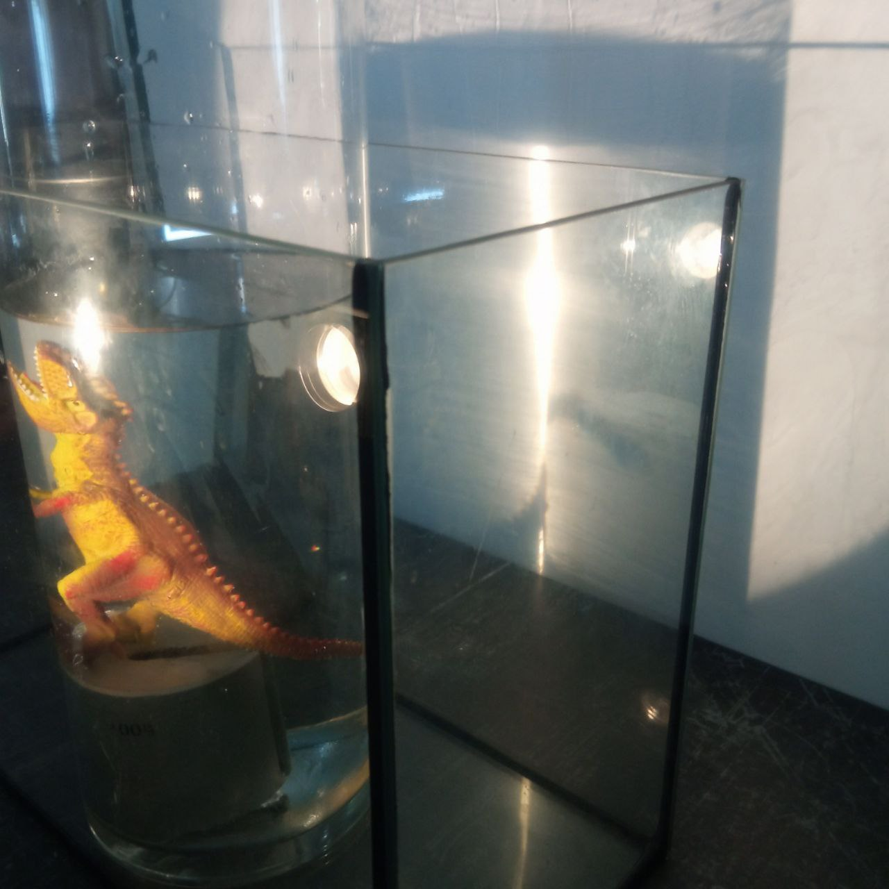
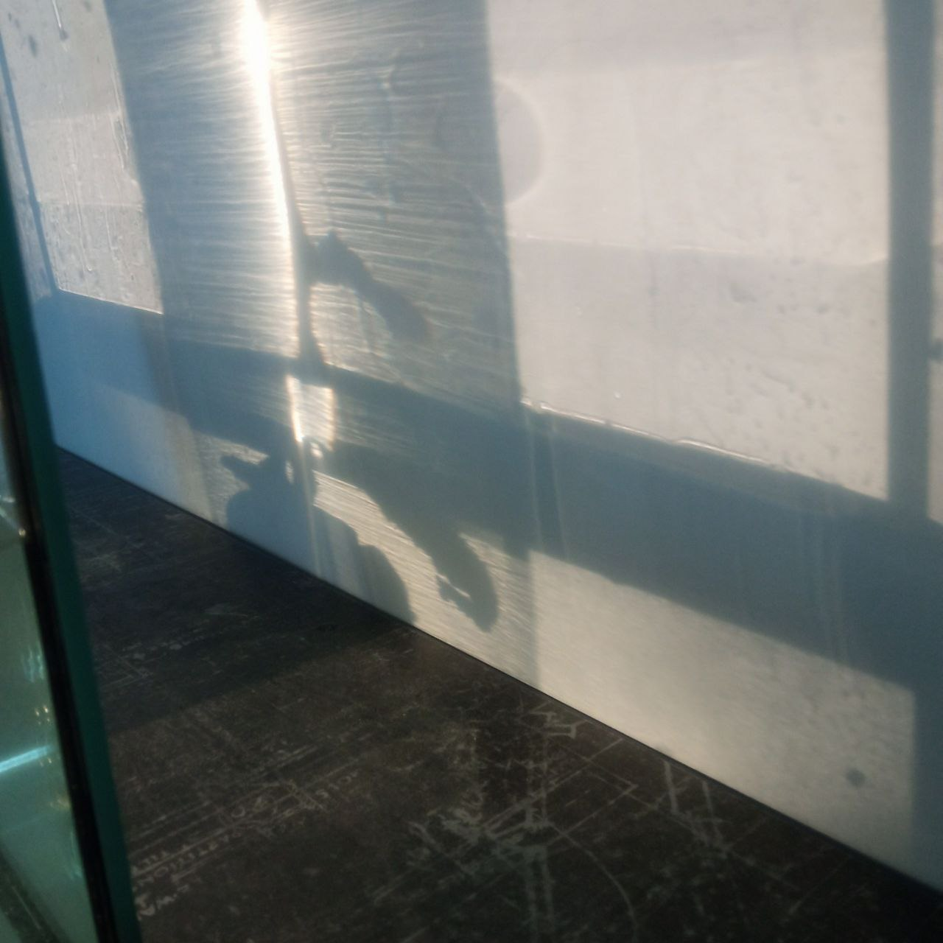
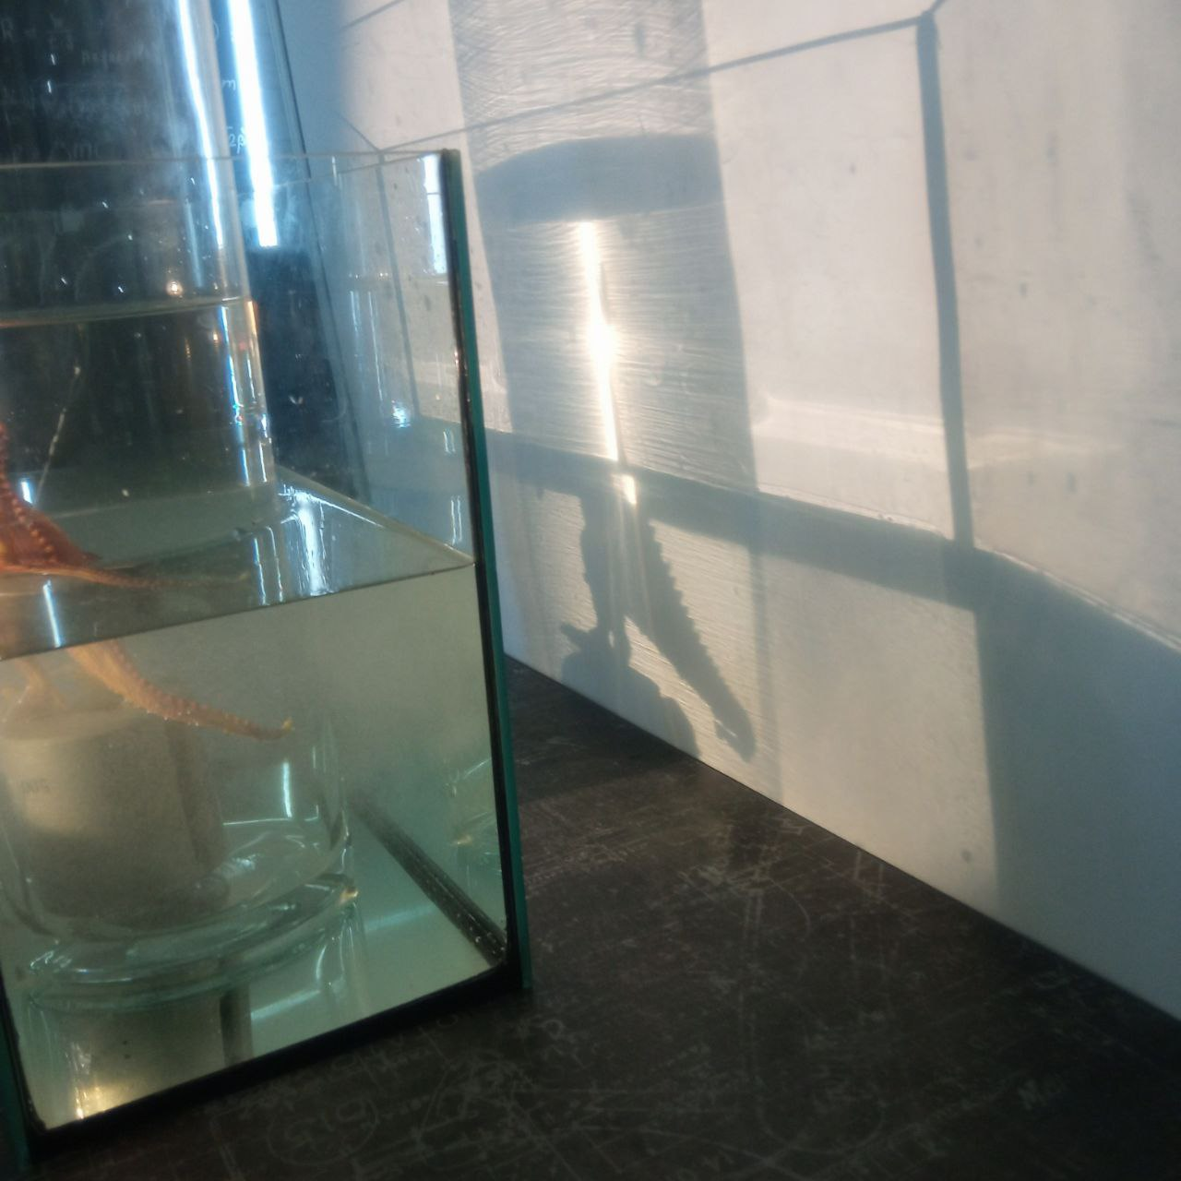
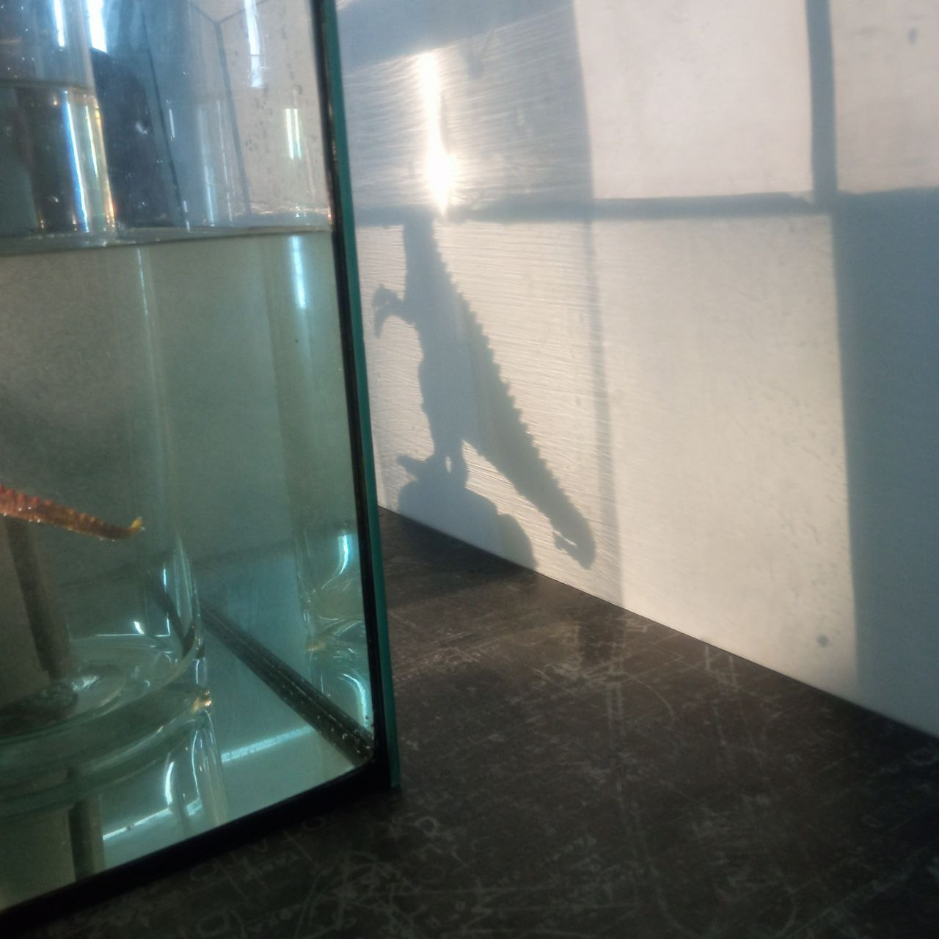
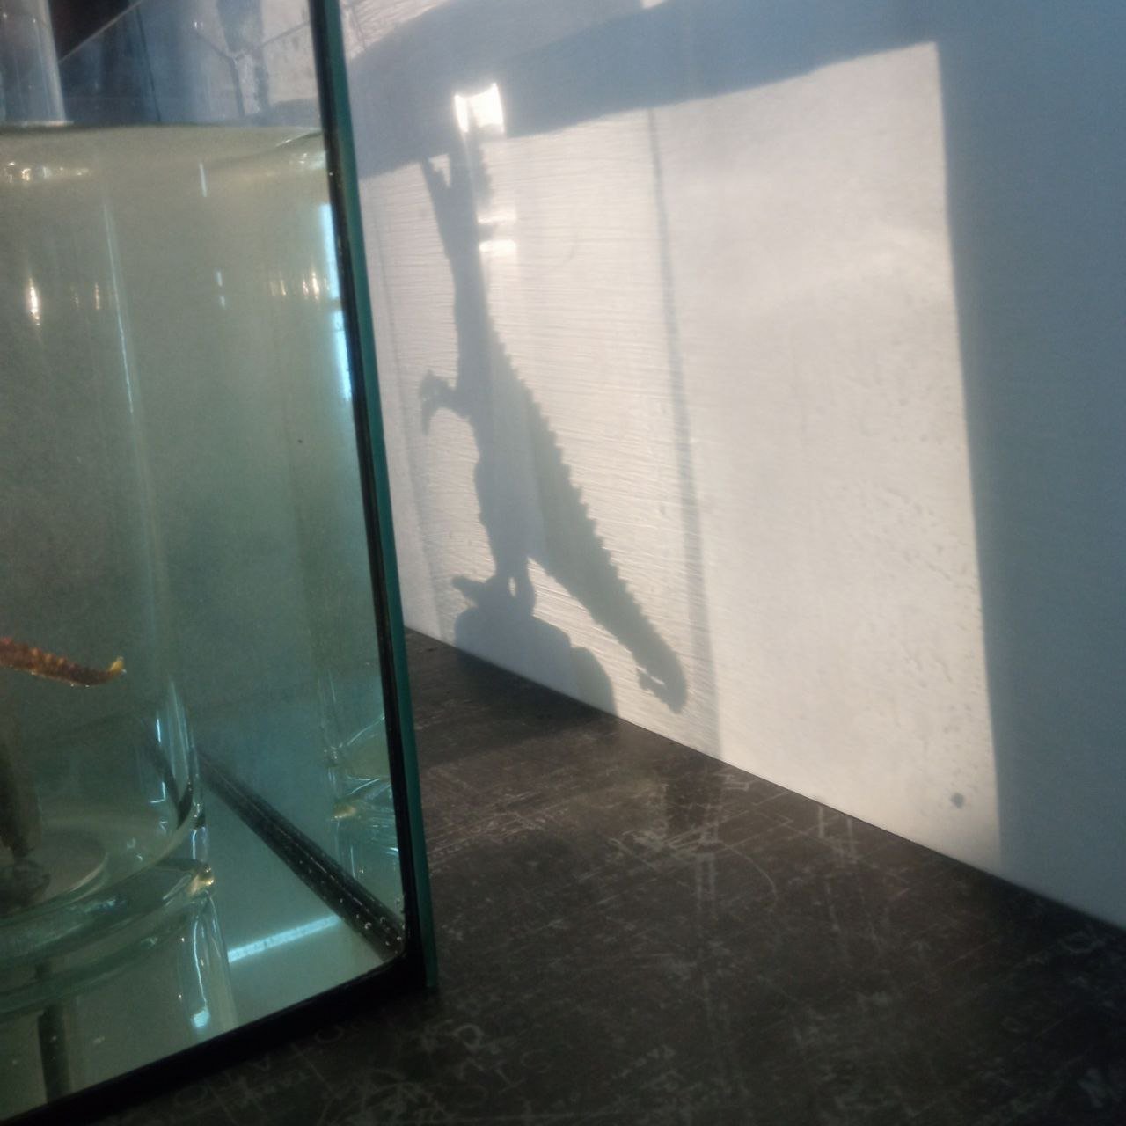
Фокус 1. Чи можна повернути динозавра?
Тепер наливаємо воду в акваріум, ваза з водою поступово стає “прозорою”,
з’являється чітка тінь від динозавра
Слайд 4

Slide 6
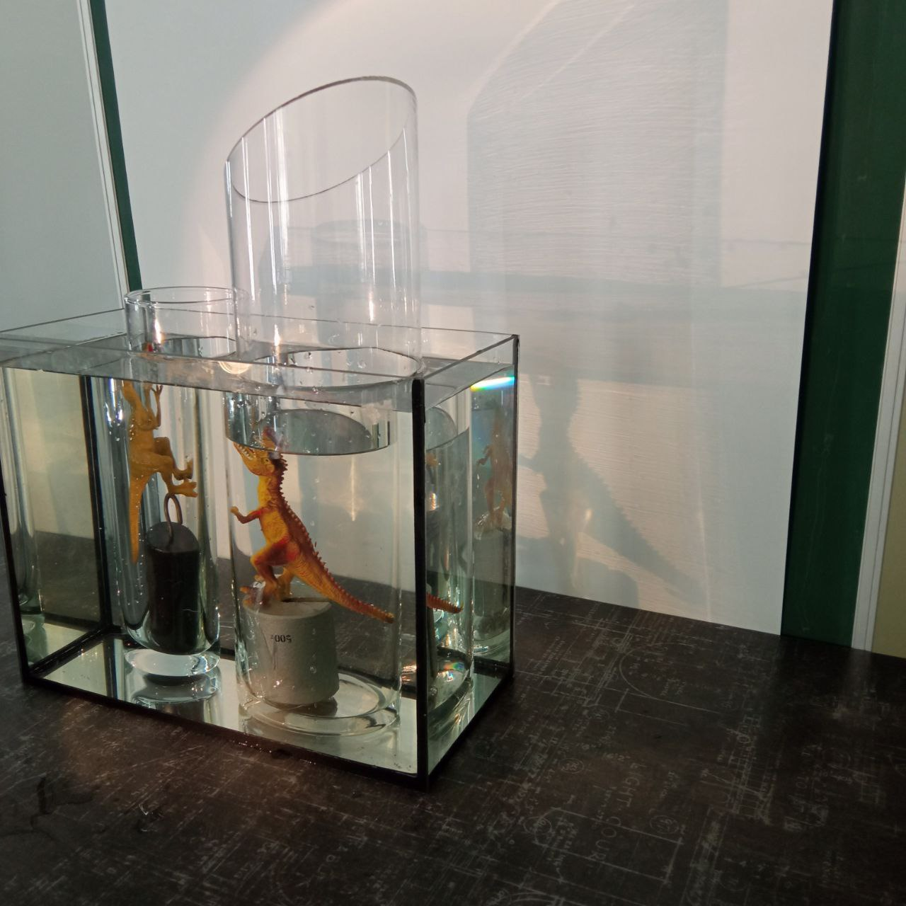
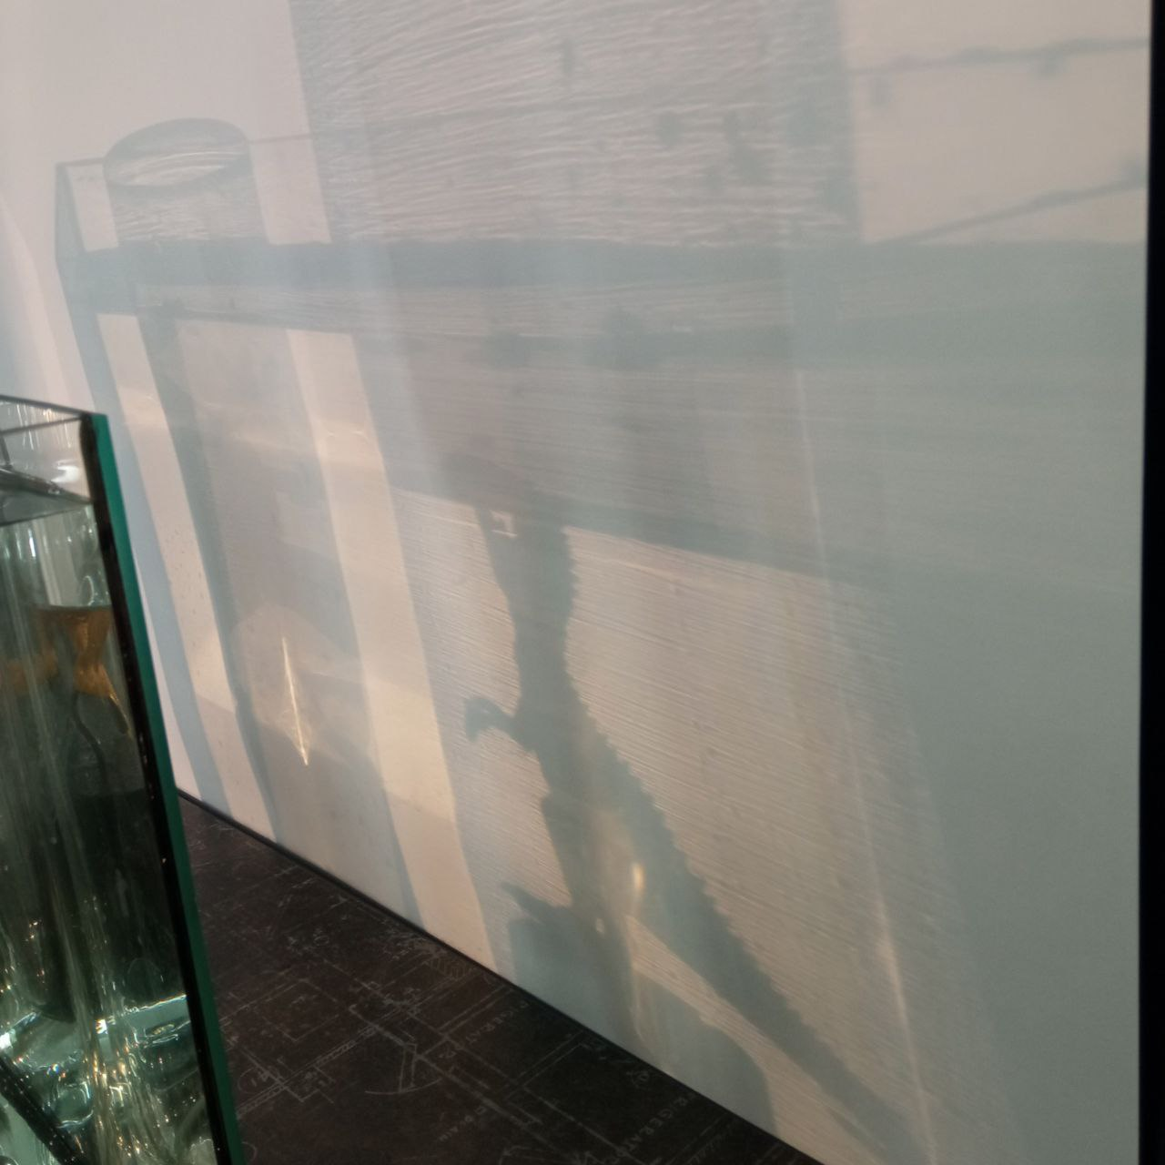
Фокус 1. Що спостерігаємо, якщо у вазі немає води, проте є вода в акваріумі?
Зліва у вазі немає води – ваза стала “непрозорою” динозавр зник, справа у вазі є вода – видно чітку тінь від динозавра

Slide 7
Фокус 1. Чому зникли динозаври? Секрет фокусу
Результати експерименту можна пояснити поєднанням принаймні двох ефектів: явища повного внутрішнього відбивання світла та заломленням світла при проходженні через лінзу.
1. Якщо акваріум та ваза не заповнені водою, то світло проходить через ці прозорі середовища, а від динозавра на екрані бачимо тінь (закон прямолінійного поширення світла).
2. Якщо водою заповнювати вазу, то світло, за винятком пучка, що проходить крізь центральну частину вази, на межі скло-повітря зазнає повного внутрішнього відбивання, тому на екран ці промені не потрапляють. Ваза, заповнена водою стає збірною лінзою і світло поширюється у трьох середовищах у воді, склі та повітрі та зазнає заломлення. На екрані з’являється тінь від вази, динозавр стає невидимим.

Slide 8
Фокус 1. Чому зникли динозаври? Секрет фокусу
3. У центральну частину вази промені падають під кутом малим кутом, тому повного внутрішнього відбивання не відбувається. Також спостерігається ефект фокусування збірної лінзи. Промені виходячи із вази, потрапляють на екран.
4. Якщо в акваріум налити води, то світло буде поширюватися в одному середовищі – у воді - і промені потраплятимуть на екран, а від динозавра на екрані утворюватиметься чітка тінь. Циліндр з водою у воді перестає бути збірною лінзою.
5. Якщо вазу без води помістити в акваріум, заповнений водою, то ваза стане циліндричною розсівною лінзою і буде спостерігатися явище повного внутрішнього відбивання для кутів падіння нецентральних променів світла, які більші за граничний. Циліндр з повітрям у воді – розсівна лінза.

Slide 9
Фокус 1. Циліндр з повітрям у воді
Вісь лінзи
Вода
Повітря
Вода
Розсіювальна лінза
Повне внутрішнє відбивання

Slide 10
Фокус 1. Циліндр з водою у повітрі
В місце, де була тінь, надходять промені
Екран
Світла пляма
Вода
Повітря

Slide 11
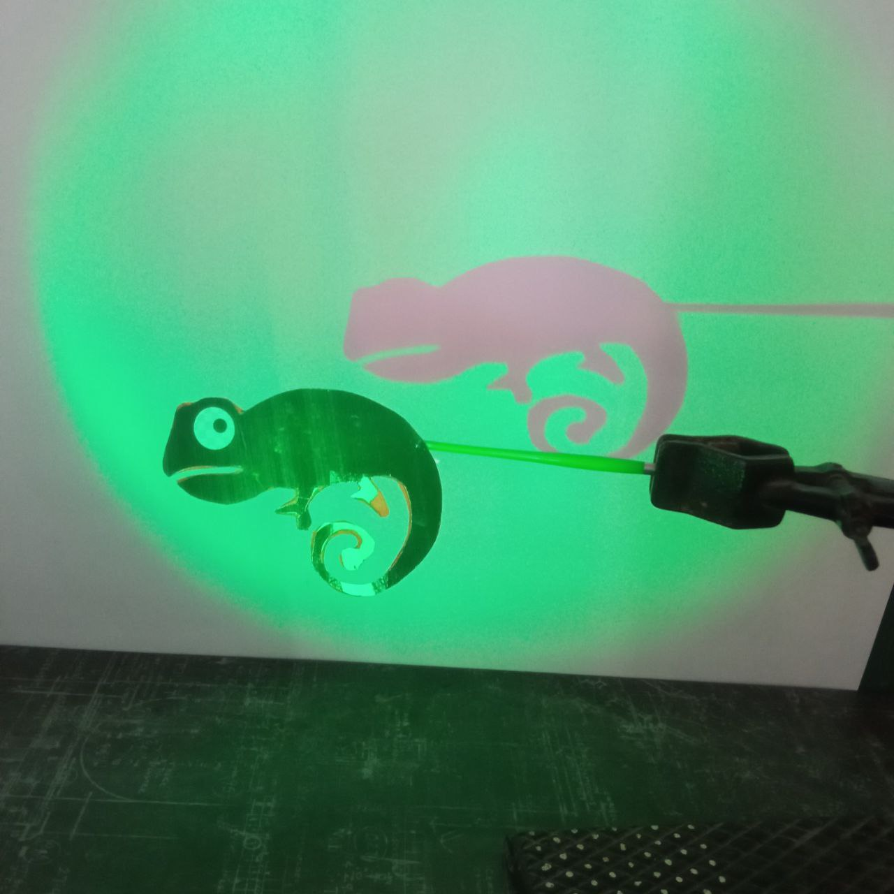
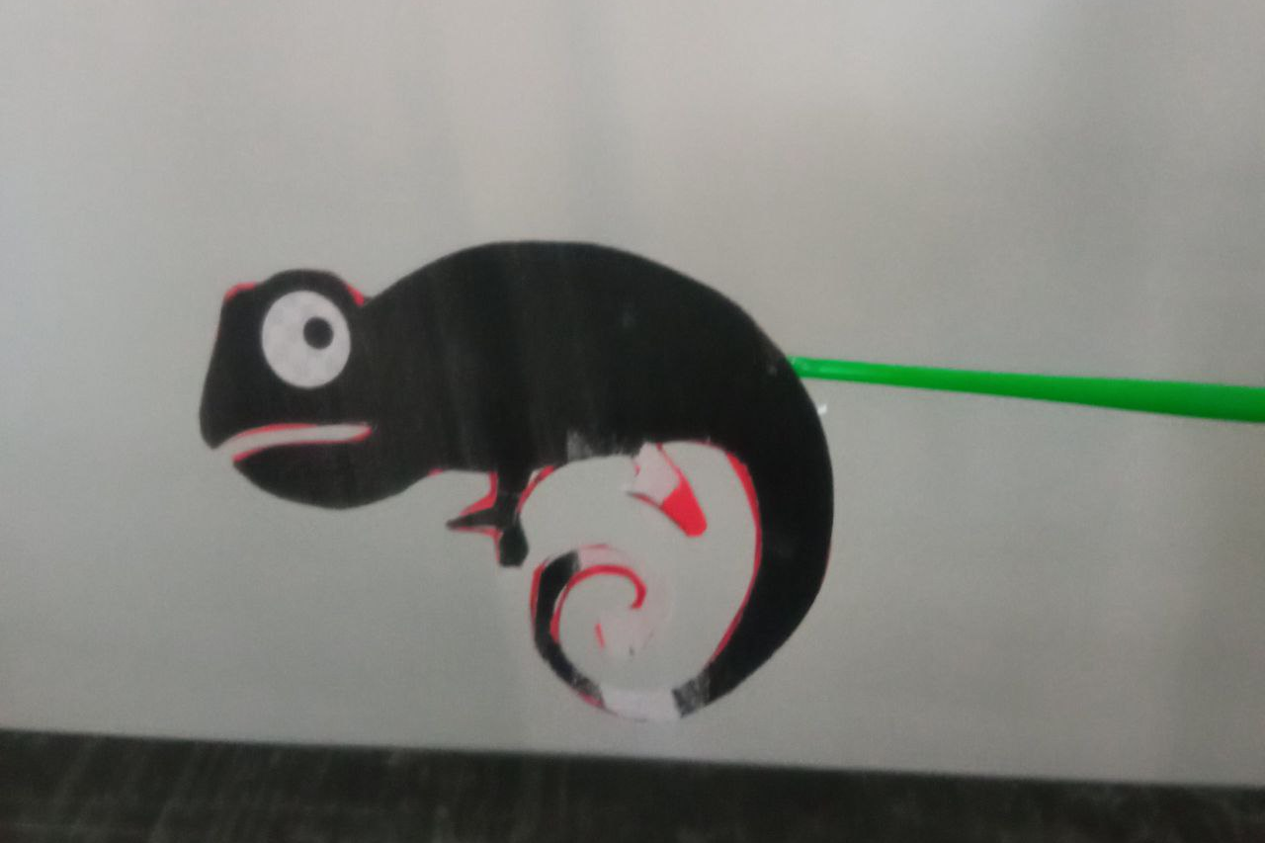
Фокус 2. Хамелеони
Перед екраном розміщуємо фігурку хамелеона, тінь від непрозорого предмета сіра. Чи завжди так?
Освітлюємо її ліхтарем з зеленим світлом. Спостерігаємо на екрані тінь, яка вже небуде сірою, а сприймається як червона .

Slide 12
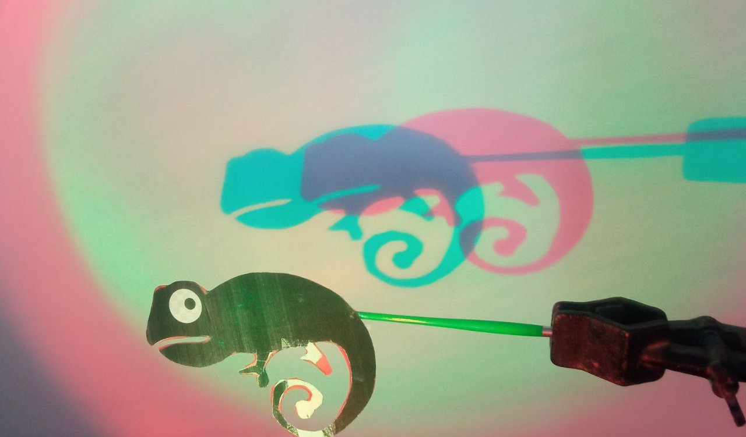
Фокус 2. Хамелеони
Освітлюємо хамелеона світлом від двох освітлювачів, закритих зеленим та червоним світлофільтрами, напівтіні-хамелеони змінюють забарвлення

Slide 13
Фокус 2. Хамелеони
Освітлюємо хамелеона світлом від трьох освітлювачів, закритих прозорими світлофільтрами, напівтіні-хамелеони змінюють забарвлення

Slide 14
Фокус 2. Хамелеони
Освітлюємо хамелеона світлом від трьох освітлювачів, закритих прозорими кольоровими світлофільтрами, напівтіні-хамелеони змінюють забарвлення

Slide 15
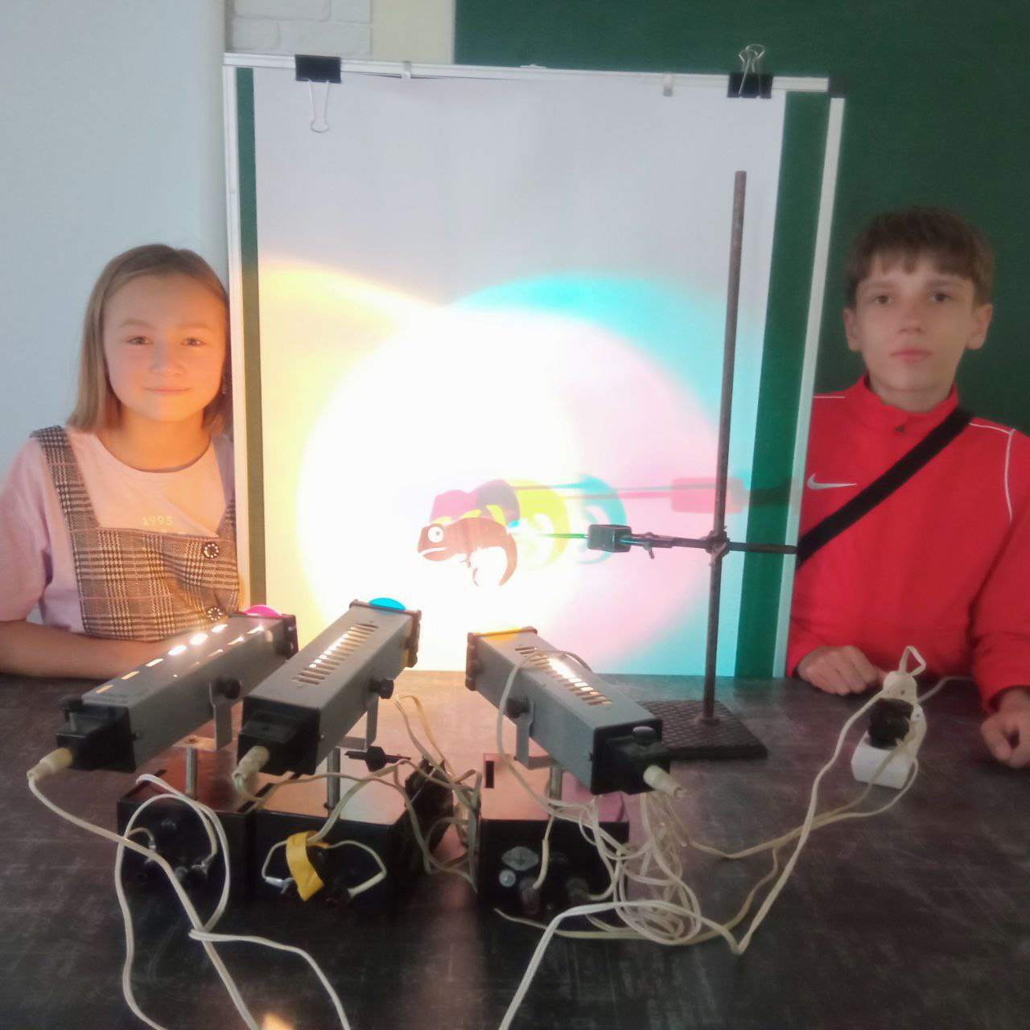
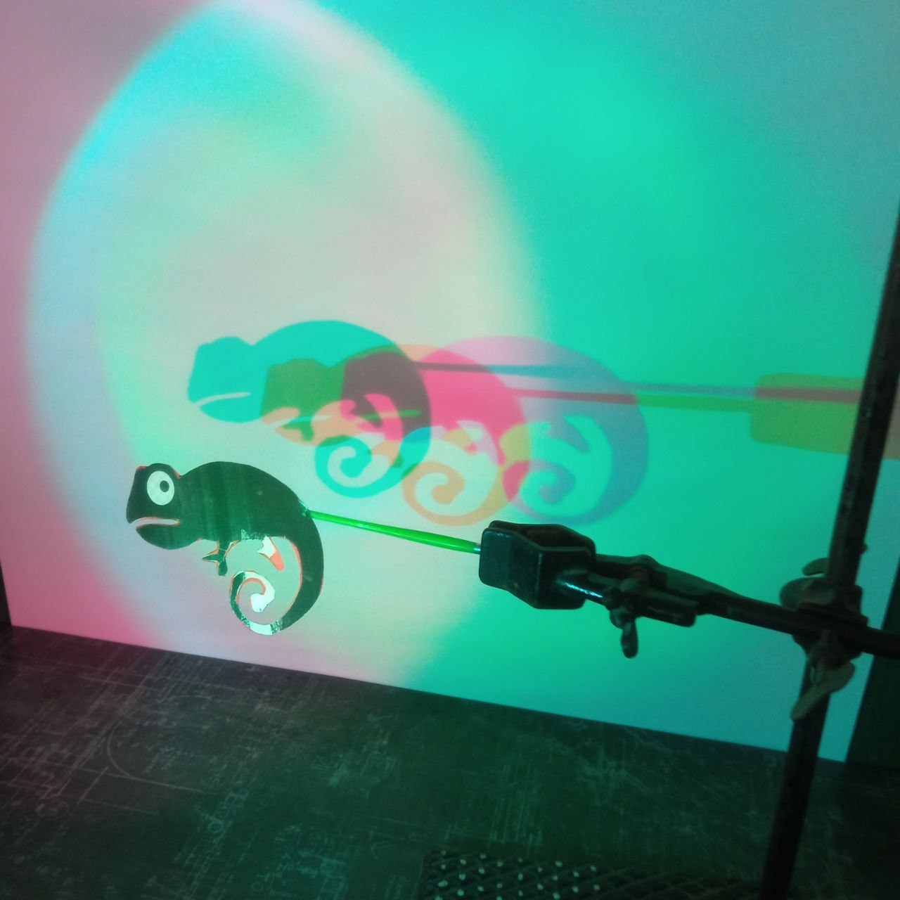
Фокус 2. Хамелеони

Slide 16
Фокус 2. Секрет фокусу
Тінь - це область простору за непрозорим предметом, куди не потрапляє світло.
Півтінь - це область простору, куди світло потрапляє частково (не від усіх точок джерела).
Півтінь виникає і в тому випадку, коли об'єкт освітлений декількома джерелами світла
Півтіні стають кольоровими, якщо непрозорий предмет освітлювати різними кольоровими джерелами світла (зеленим, червоним, синім) одночасно. Промені мають поширюватися від них під різними кутами.
Поява інших кольорів півтіней на екрані – результат змішування основних як на палітрі у художника

Slide 17
Висновки
за допомогою оригінальних фокусів ми дослідили явище прямолінійного поширення світла та підтвердження його за допомогою утворення тіні та напівтіні;
в тіньовій проекції спостерігали зникнення та появу предмета, внаслідок проходження світла через різні середовища, його заломлення та повне внутрішнє відбивання
проведення фізичних експериментів та спроби їх пояснити – це завжди надзвичайно цікаво!

